Slide 1
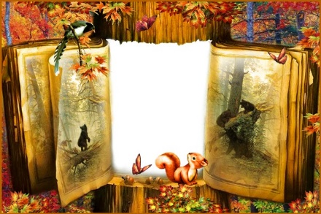
Презентация
«Заповедная природа Мордовии»
Подготовила:
Писарева Ирина Георгиевна

Slide 2
В настоящее время остро встаёт вопрос уже не о добыче, разработки и использовании богатств нашей планеты, а об их сохранении. Пора менять своё потребительское отношение к природе. Необходимо менять представление о неисчерпаемости природных ресурсов, преодолеть беспечное отношение и воспитывать нравственное, гуманное отношение к природе, умение видеть её красоту, желание защитить и сохранить нашу природу. Растительный и животный мир Мордовии многообразен. В результате воздействия человека численность многих видов значительно сократилась, а некоторые из них полностью исчезли. Чтобы сохранить редкие виды растений и животных в Мордовии, созданы заповедники.

Slide 3
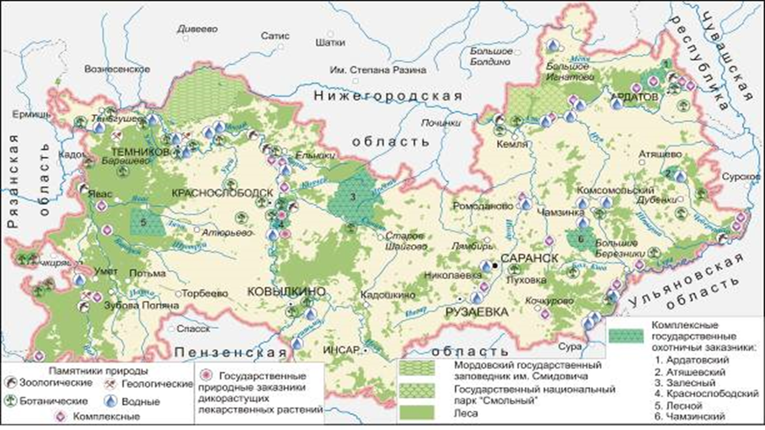
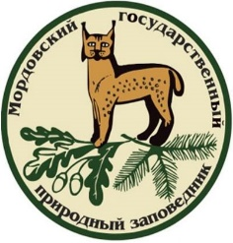

Slide 4
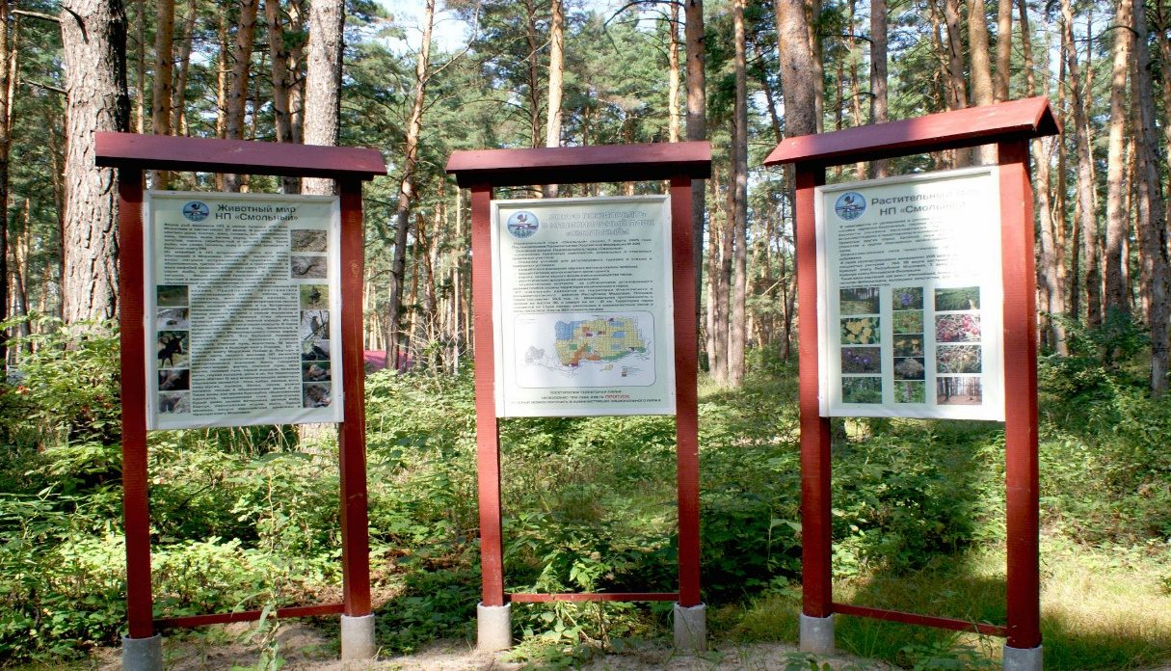
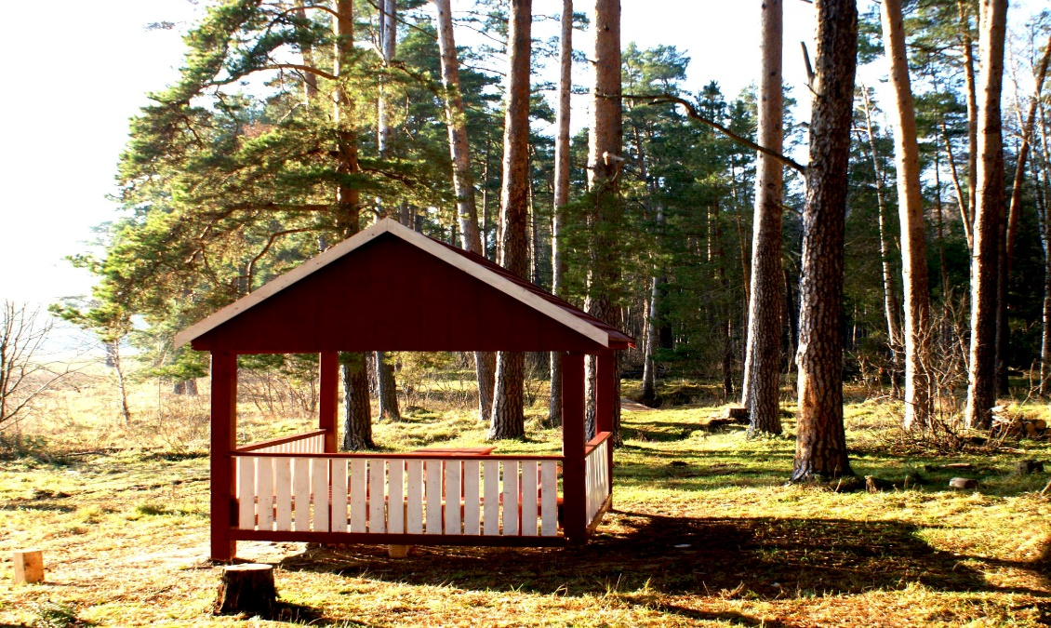
Национальный парк Смольный
Создан постановлением Правительства РФ в 1995 году в целях сохранения особо ценных природных комплексов лесостепной зоны и использования их в природоохранных, рекреационных и других целях.
Природный парк Смольный расположен на территории Ичалковского и Больше-Игнатовского районов Республики Мордовия.

Slide 5
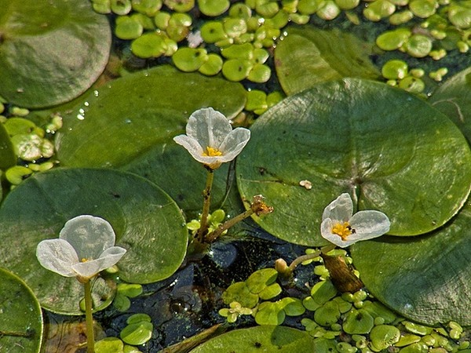
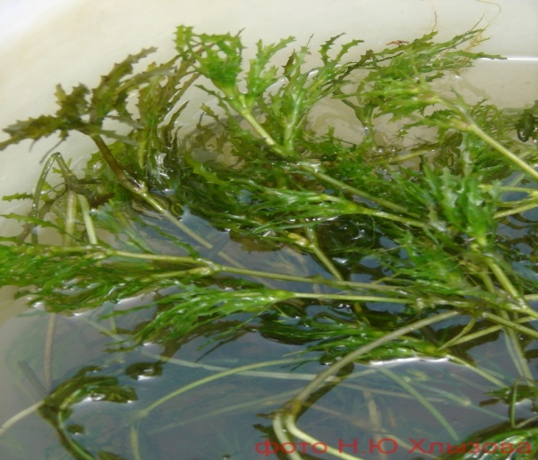
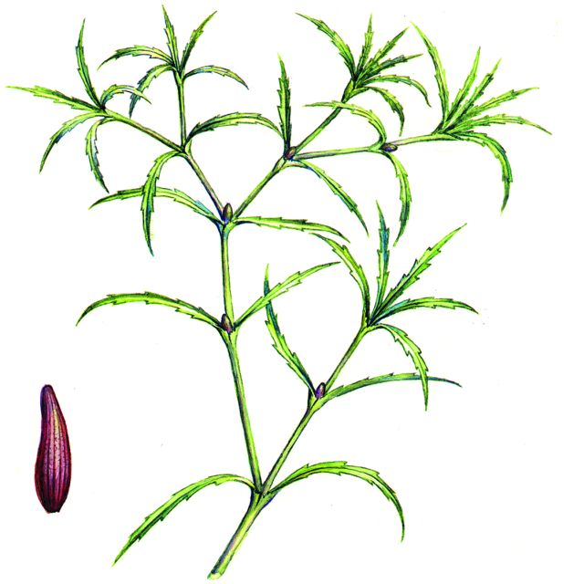
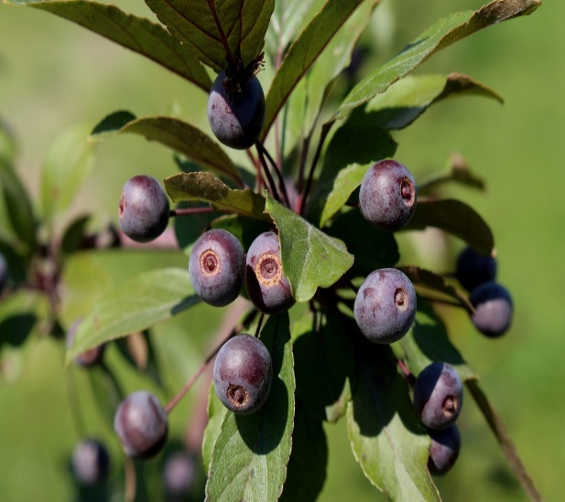
Редкие растения
На территории парка отмечены редкие виды водной флоры – чилим, или водяной орех (вид, включенный в Красную книгу РФ), наяда большая, каулиния малая. Эти виды являются редкими всюду в средней полосе России. Всего более 40 видов сосудистых растений внесены в список редких и исчезающих в республике Мордовия. Это осока двусемянная, рдест злаковый, осока заливная, пушица изящная, кизильник черноплодный и другие виды.
Чилим
Наяда большая
Кизильник черноплодный
Каулиния малая

Slide 6
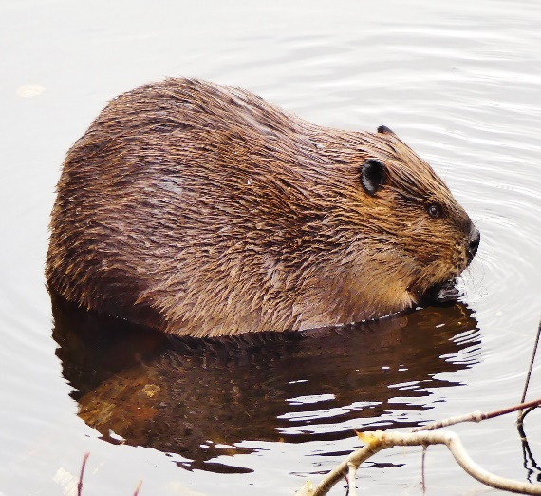
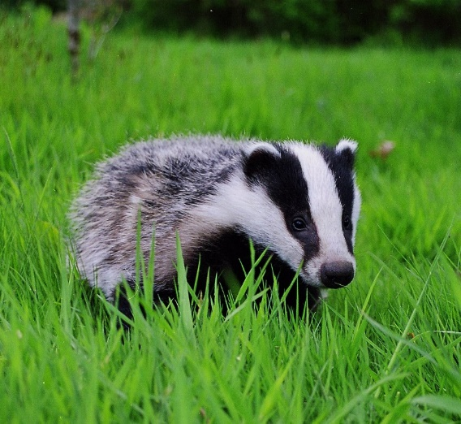
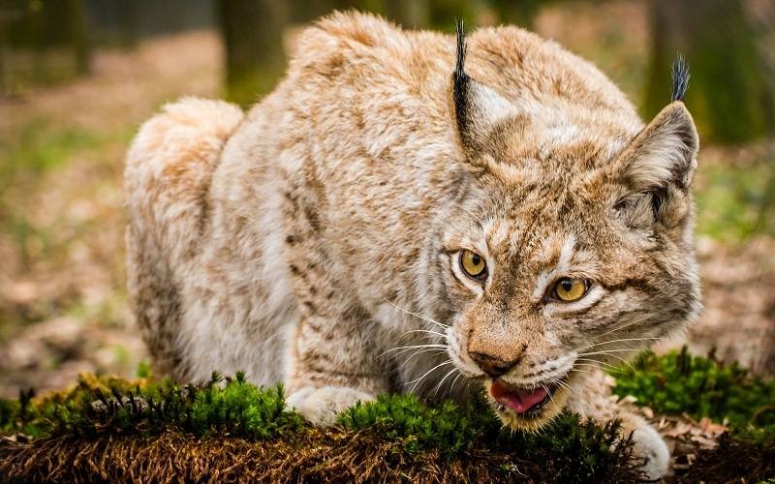
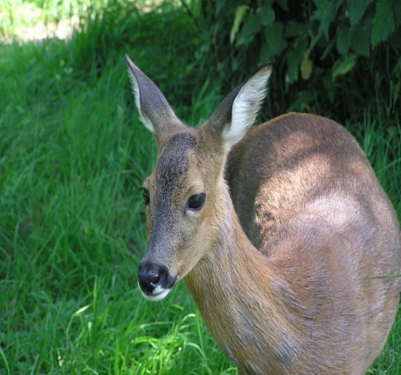
Редкие животные
Фауна заповедника еще изучена недостаточно. Здесь обитают лось, кабан, лесная куница, горностай, бобр. Такие животные парка, как малая бурозубка, обыкновенная кутора, орешниковая соня, соня- полчок, речной бобр, барсук, европейская норка, рысь, косуля и ряд других занесены в Красную книгу Мордовии. Помимо этого, 18 видов животных занесено в приложения Конвенции о международной торговле видами дикой фауны и флоры, находящимися под угрозой исчезновения.
Речной бобр
Барсук
Рысь
Косуля

Slide 7
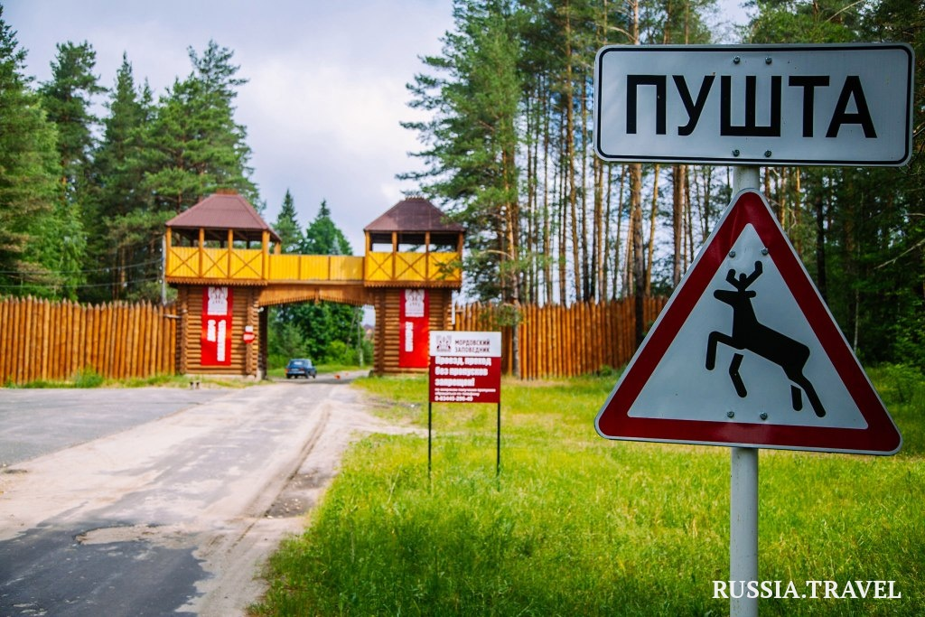
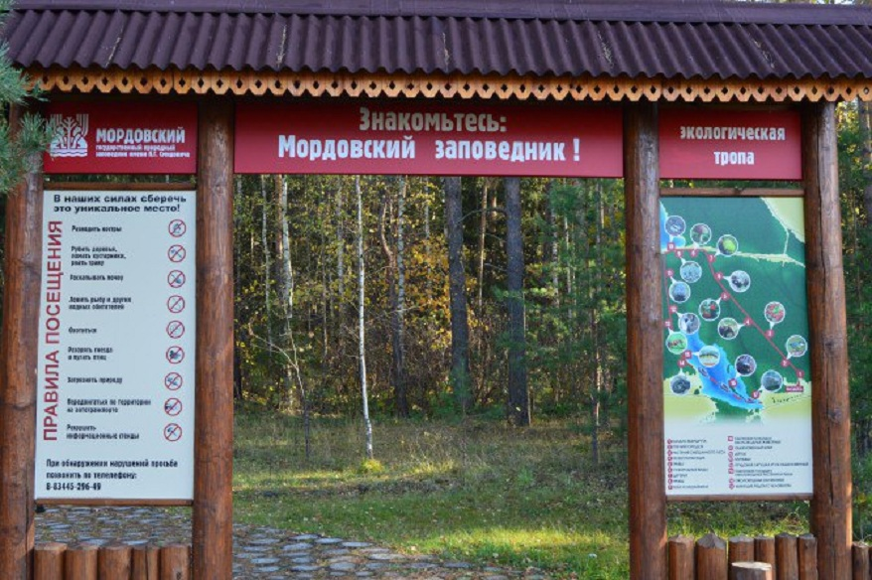
Мордовский государственный природный заповедник имени Петра Гермогеновича Смидовича
Заповедник создан 5 марта 1936. Назван в честь государственного деятеля Петра Гермогеновича, уделявшего много внимания вопросам охраны природы в стране. Расположен в Темниковском районе Республики Мордовия, на правом берегу реки Мокша, на границе зоны хвойношироколиственных лесов и лесостепи.

Slide 8
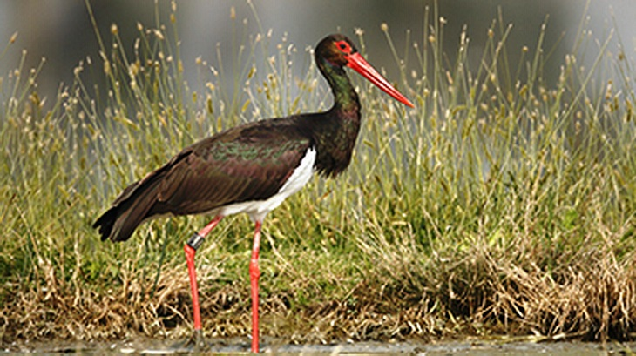
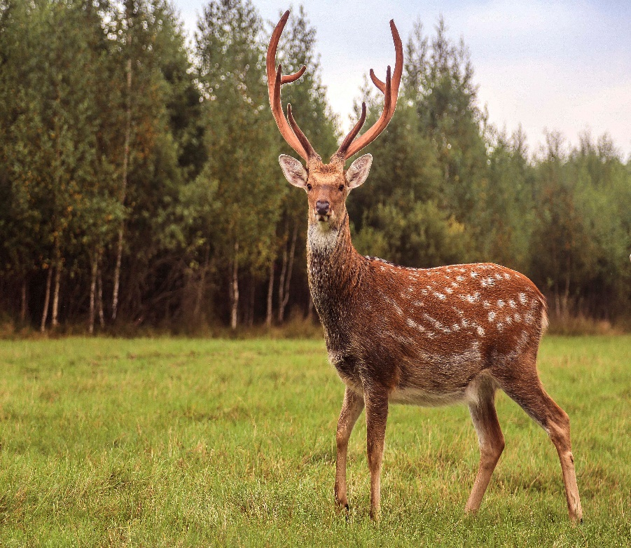
Животные
На территории заповедника зарегистрировано более 60 видов млекопитающих, 32 вида рыб, 10 видов земноводных, 215 видов птиц, около 1500 видов насекомых. В числе охраняемых видов: выхухоль, чёрный аист, бобр, лось, несколько видов оленей и другие.
Чёрный аист
Олень

Slide 9
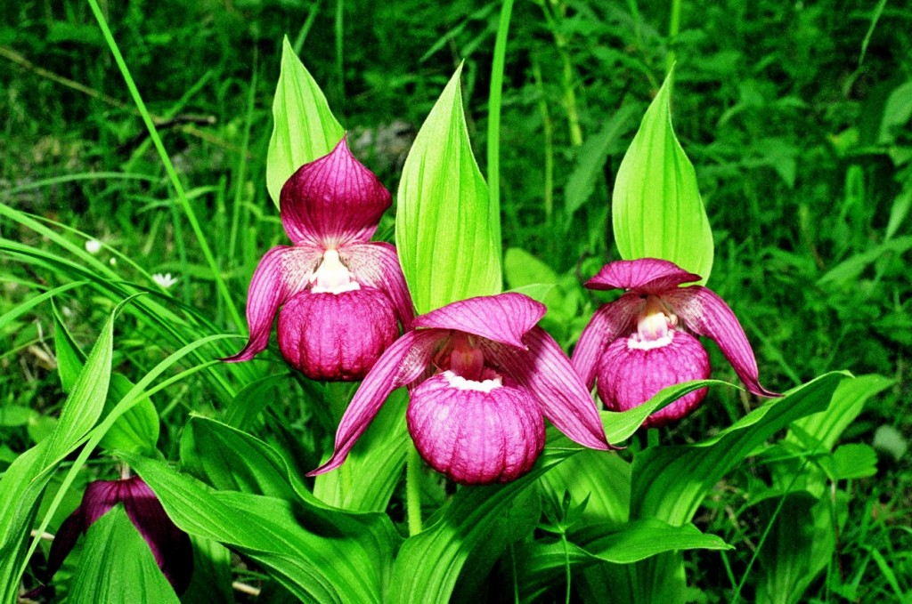
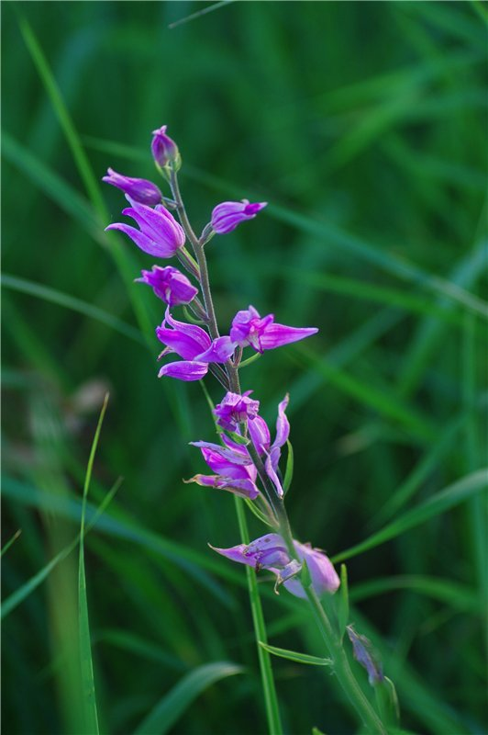
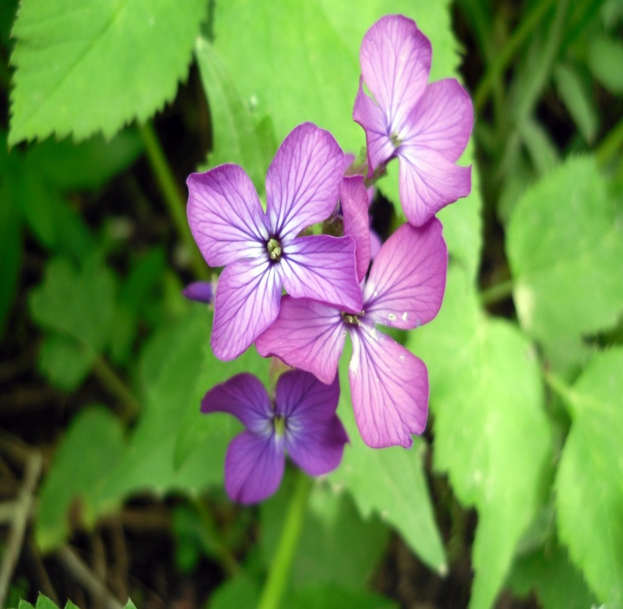
Растения
Флора заповедника представлена 788 видами сосудистых растений, 77 видами мхов, 136 видами лишайников. В числе редких растений: венерин башмачок, пыльцеголовник, водяной орех, лунник оживающий.
Венерин башмачок
Пыльцеголовник
Лунник

Slide 10
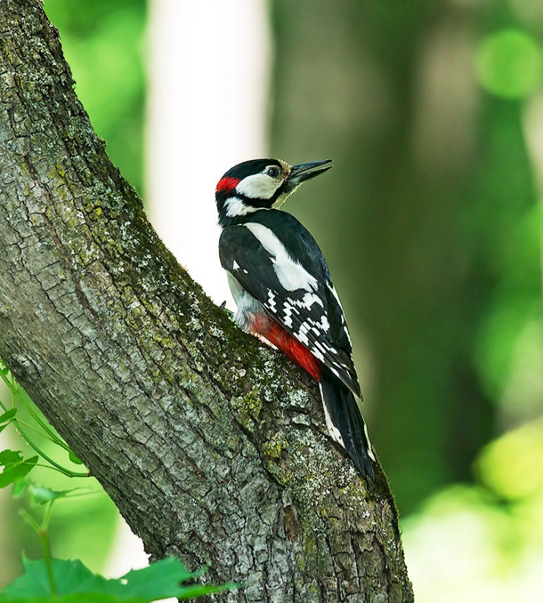
Спасибо
за внимание!

